Slide 1
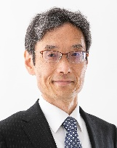
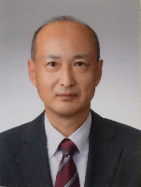
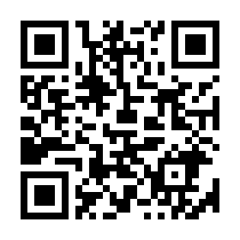
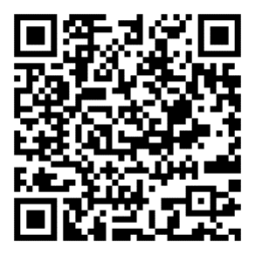
海外ビジネス（エキスパート）相談窓口
◆特別開催◆
6月14日欧州全域
21日中国
相談窓口
要予約
相談
募集中
そやま まさる
曽山 勝
欧州全域
食品関連、製造業、
海外展開、貿易、
経営改善、事業計画
◆中小企業診断士
たきざわ のりゆき
滝沢 典之
北米、中南米、
欧州、中国、アジア
貿易輸出入業務、
海外進出電機、
医療・食品（薬事・FDA）
◆中小企業診断士
IDEC横浜
IDEC 横浜
お問い合わせ
検索
横浜企業経営支援財団
イノベーション支援課
国際ビジネス支援担当
Tel: 045-225-3730
Mail: global@idec.or.jp
www.idec.or.jp

Slide 2
横浜ビジネスエキスパート相談窓口
◆特別開催◆
相談窓口
無料
◆相談時間
9:30～、11:00～、13:30～、15:00～
(４コマ／日)
※各回１時間程度。
オンライン又は対面にて相談可能<事前予約制>
６月：欧州(全域)、中国
～～～～～～～～～～～～～～～
７月：台湾、韓国、海外貿易実務
～～～～～～～～～～～～～～～
８月：東南アジア、海外貿易実務
～～～～～～～～～～～～～～～
９月：米国、海外貿易実務
～～～～～～～～～～～～～～～
10月：欧米、韓国
～～～～～～～～～～～～～～～
11月：欧州(全域)、海外貿易実務
～～～～～～～～～～～～～～～
12月：インド、中近東、海外進出
～～～～～～～～～～～～～～～
１月：欧州、米国
～～～～～～～～～～～～～～～
２月：中国、海外貿易実務
～～～～～～～～～～～～
３月：台湾、韓国、海外貿易実務
。
◆注意事項
※1 令和５年度、エキスパート面談及び海外市場開拓コンサルティング事 業にて、すでに支援を受けている方、及びコンサルタントの方はご利用になれません。
※２ 海外展開する国・地域や、製品・サービスが具体的にある相談とします(内容により、グローバル相談窓口(毎週水曜日)をご案内する場合がございます)。
※３ エキスパートによる助言について、意思決定・行動等は自己責任で行ってください。
※４ 一部内容を変更して窓口を開設する場合があります。ご了承ください。

